Slide 1
Μη Διηθητικός Θυλακιώδης Θυρεοειδικός Όγκος με Πυρηνικά Χαρακτηριστικά Δίκην Θηλώδους Καρκινώματος
Non-Invasive Follicular Thyroid Τumor with Papillary-like Nuclear Features (NIFTP)
Εθελοντική φοιτητική ομάδα διαδραστικής μελέτης ιστοπαθολογίας των όγκων του θυρεοειδούς αδένα
Ιωάννα-Γλαύκη Δερεδάκη
Εαρινό Εξάμηνο 2021-2022

Slide 2
Βασικά στοιχεία
O Μη Διηθητικός Θυλακιώδης Θυρεοειδικός Όγκος με πυρηνικά χαρακτηριστικά δίκην θηλώδους καρκινώματος (NIFTP) είναι ένας οριακής κακοήθειας όγκος του θυρεοειδούς αδένα.
Πρόκειται για ένα εγκαψωμένο ή τουλάχιστον περίγραπτο νεόπλασμα με θυλακιώδες πρότυπο ανάπτυξης και πυρηνικά χαρακτηριστικά δίκην θηλώδους θυρεοειδικού καρκινώματος.
Η διάγνωση απαιτεί πλήρη χειρουργική εκτομή της αλλοίωσης με συνολική εκτίμηση της μετάβασης του όγκου στο φυσιολογικό παρέγχυμα για να αποκλειστεί διήθηση της κάψας.
Οι πιο συχνά συσχετιζόμενες μοριακές τροποποιήσεις είναι μεταλλάξεις RAS.
Παρατηρείται ήπια πορεία της νόσου με εξαιρετική πρόγνωση για μακροπρόθεσμη επιβίωση μετά από χειρουργική εκτομή του νεοπλάσματος (λοβεκτομή / μερική θυρεοειδεκτομή επαρκεί).

Slide 3
Μακροσκοπική περιγραφή
Καλώς αφοριζόμενοι, εγκαψωμένοι συμπαγείς όζοι
Μέσο μέγεθος 2-3cm (μπορεί να ποικίλλει από υποεκατοστόμετρα μέχρι και 8cm)

Slide 4
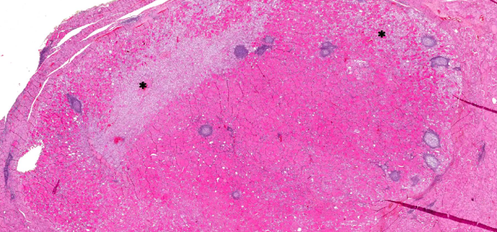
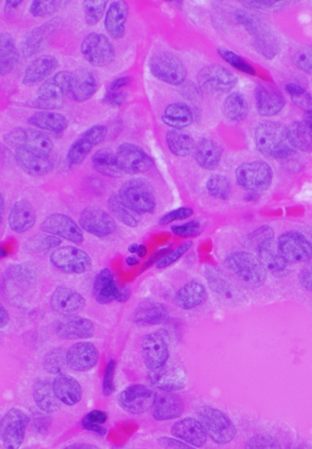
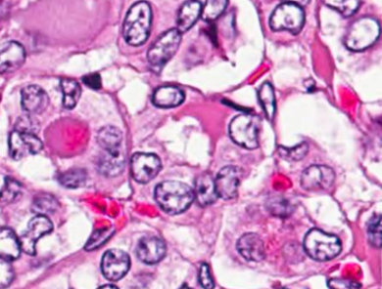
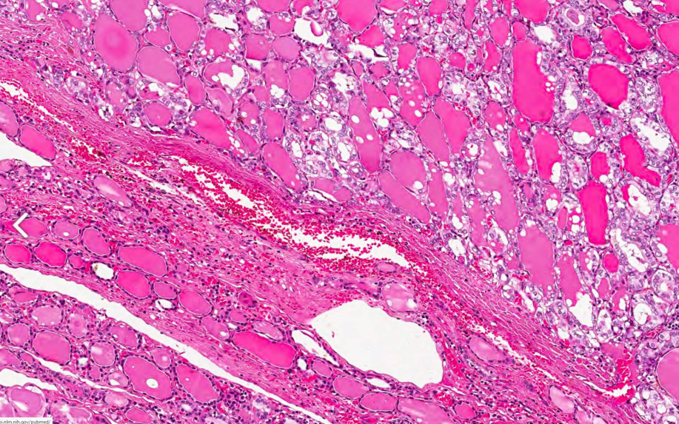
Μείζονα χαρακτηριστικά
Μικροσκοπική περιγραφή
Θυλακιώδες πρότυπο ανάπτυξης με απουσία θηλών (ή παρουσία τους σε λιγότερο από 1% του όγκου)
Πυρηνικά χαρακτηριστικά δίκην θηλώδους θυρεοειδικού καρκινώματος:
Διόγκωση πυρήνων
Άδειοι πυρήνες (διαύγαση χρωματίνης) σε τομές Αιματοξυλίνης-Ηωσίνης
Επιμήκυνση
Συνωστισμός και αλληλοεπικάλυψη
Ανώμαλη περιφέρεια («φαγωμένο μήλο»)
Εντομές
Ψευδοέγκλειστα
Εάν προσλαμβάνει και συμπαγές πρότυπο, παρατηρούνται
δοκιδώδεις ή νησιδώδεις σχηματισμοί (συνολικά όμως σε λιγότερο από το 30% του όγκου)
Άθικτη ινώδης κάψα ποικίλης μορφολογίας,καλώς αφοριζόμενη, η εν λόγω αλλοίωση από τον παρακείμενο θυρεοειδικό ιστό.
Νεοπλασματικός ιστός
Φυσιολογικός ιστός

Slide 5
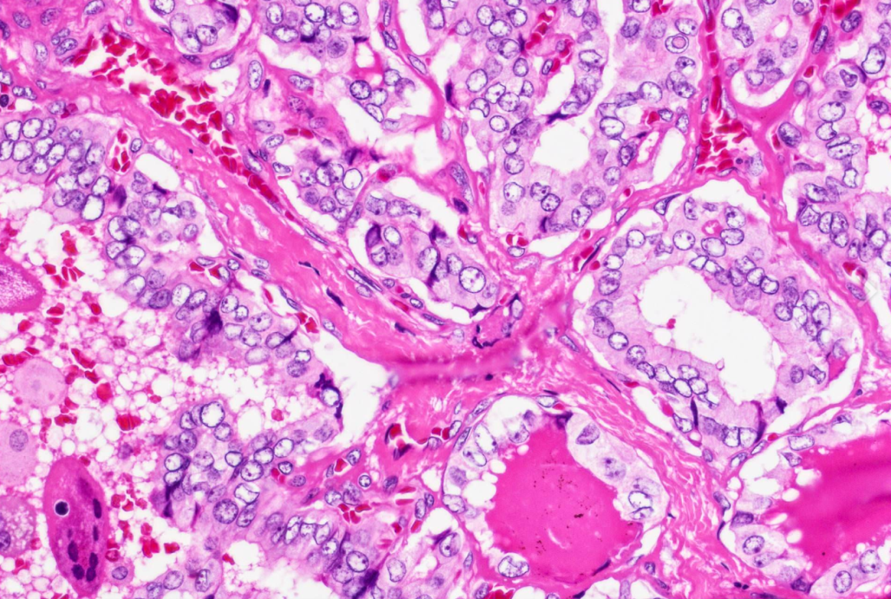
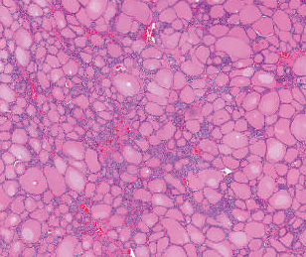
Ελάσσονα χαρακτηριστικά
Μικροσκοπική περιγραφή
Σκούρο κολλοειδές
Ανώμαλα σχηματισμένα θυλάκια
Σημείο ραντίσματος
πολλαπλές διάσπαρτες, μικρές, σκουρόχρωμες κηλίδες
ανάμεσα σε φυσιολογικού μεγέθους θυλάκια
Θυλάκια αποσχισμένα από το στρώμα
Πολυπύρηνα γιγαντοκύτταρα εντός των θυλακίων
Σημείο ραντίσματος

Slide 6
Διάγνωση
Η διάγνωση του NIFTP είναι δυνατή μόνο σε χειρουργικά δείγματα, επειδή απαιτεί προσεκτική εκτίμηση ολόκληρης της κάψας. Αν δεν καθίσταται δυνατή η ενδελεχής μελέτη ολόκληρης της κάψας, η δόκιμη διάγνωση είναι «εγκαψωμένη θυλακιώδης ποικιλία θηλώδους θυρεοειδικού καρκινώματος»
Μέχρι στιγμής δεν υπάρχει ακριβής προεγχειρητική εκτίμηση για τη διάγνωσή του.
Διαγνωστικά κριτήρια αποκλεισμού, προκειμένου να ευσταθεί η διάγνωση NIFTP:
Όχι θηλές (ή, αν υπάρχουν γνήσιες θηλές, όχι σε περισσότερο από 1% επί της συνολικής έκτασης του όγκου)
Όχι διήθηση κάψας ή αγγείου
Όχι ψαμμώδη σωμάτια
Όχι νέκρωση [εκτός αν σχετίζεται με προηγηθείσα αναρροφητική βιοψία (FNA)]
Όχι ≥ 3 μιτώσεις ανά 10 ΟΠΙΜ
Όχι χαρακτηριστικά κάποιας υποποικιλίας θηλώδους θυρεοειδικού καρκινώματος
Όχι μεταλλάξεις BRAF^{V600E} και TERT υποκινητή
Όχι απομακρυσμένες μεταστάσεις

Slide 7
Πρόγνωση και θεραπεία
Εξαιρετική πρόγνωση
Θεωρείται ότι η εκτομή του όγκου είναι αρκετή˙ δεν χρειάζεται περαιτέρω εγχείρηση ή χορήγηση ραδιενεργού ιωδίου ή θεραπεία με θυρεοειδοτρόπο ορμόνη (TSH).

Slide 8
Πηγές
https://www.pathologyoutlines.com/topic/thyroidglandNIFTP.html
https://www.ncbi.nlm.nih.gov/pmc/articles/PMC5539411/figure/F1/
https://www.semanticscholar.org/paper/The-%22sprinkling%22-sign-in-the-follicular-variant-of-Vanzati-Mercalli/8c5d7606b561ea8ad1bcbc4a254076268b3ff25b/figure/0

